Slide 1
Sains dan Pengamatannya

Slide 2
A. Sains dan Ruang Lingkupnya
Sains dapat didefinisikan sebagai studi sistematis mengenai alam berdasarkan bukti fisik melalui pengamatan, percobaan dan analisis.
Adapun cabang-cabang ilmu sains sebagai berikut:
Biologi, ilmu yang mempelajari tentang kehidupan dan makhluk hidup. Cabang ilmu biologi yang ada saat ini:
Anatomi, ilmu yang mempelajari struktur bagian tubuh makhluk hidup
Zoologi, ilmu yang mempelajari keanekaragaman hewan
Botani, ilmu yang mempelajari keanekaragaman tumbuhan
Mikrobiologi, ilmu yang mempelajari tentang makhluk hidup yang sangat kecil
Mikologi, ilmu yang mempelajari tentang jamur
Fisika, ilmu yang mempelajari tentang gejala dan fenomena alam, serta sifat benda-benda disekitar, seperti energi, panas, cahaya, listrik, magnet dan gaya. Cabang ilmu fisika diantaranya:
Mekanika, ilmu yang mempelajari tentang gerak benda
Elektronika, ilmu yang mempelajari tentang arus listrik dan magnet

Slide 3
Kimia, ilmu yang mempelajari tentang susunan, struktur, sifat, dan reaksi suatu zat. Cabang ilmu kimia diantaranya:
Kimia organik, ilmu yang mempelajari tentang struktur, sifat, komposisi, reaksi, dan sintesis senyawa organik
Kimia anorganik, ilmu yang mempelajari tentang sifat-sifat, struktur, sintesis dan reaksi senyawa dari unsur-unsur pada tabel periodik
Geologi, ilmu yang mempelajari tentang bumi dan perubahannya. Cabang ilmu geologi diantaranya:
Vulkanologi, ilmu yang mempelajari tentang gunung berapi
Seismologi, ilmu yang mempelajari tentang gempa bumi
Astronomi, ilmu yang mempelajari tentang planet, bintang, dan alam semesta. Cabang ilmu astronomi diantaranya:
Astrofisika, ilmu yang mempelajari tentang hukum fisika diluar angkasa
Astrometri, ilmu yang mempelajari tentang pemetaan benda-benda langit

Slide 4
B. Pengamatan Sains dengan Metode Ilmiah
Sains memiliki beberapa ciri, antara lain:
Objektif
Sesuai logika atau masuk akal
Dinamis atau dapat berkembang
Objeknya berupa benda-benda nyata
Menggunakan langkah-langkah sistematis
Dalam penelitian, ilmuwan harus melakukan sesuai prosedur dan tata cara sistematis, yang disebut dengan metode ilmiah. Berikut ini adalah langkah-langkah dalam metode ilmiah:
Melakukan pengamatan dan merumuskan masalah
Mengumpulkan informasi
Menyusun hipotesis
Melakukan eksperimen
Membuat kesimpulan

Slide 5
Melakukan pengamatan dan merumuskan masalah
Bertujuan untuk memperjelas dan membatasi masalah yang akan dipecahkan
Kegiatan pengamatan dapat dilakukan menggunakan alat indra maupun alat ukur
Pengamatan yang menggunakan alat indra disebut pengamatan kualitatif
Pengamatan yang menggunakan alat ukur dengan satuan baku disebut pengamatan kuantitatif
Mengumpulkan informasi
Setelah merumuskan masalah, langkah selanjutnya adalah mengumpulkan informasi yang berkaitan dengan permasalahan melalui berbagai literatur, seperti buku, karya ilmiah, internet, maupun bertanya pada narasumber dan pendapat saintis lain
Menyusun hipotesis
Merumuskan dugaan sementara
Hipotesis ini akan menjadi dasar dalam penyusunan eksperimen atau percobaan

Slide 6
Melakukan percobaan
Dugaan yang telah dibuat harus dicari kebenarannya melalui percobaan
Membuat kesimpulan
Setelah mengolah dan menganalisis data, selanjutnya dilakukan penarikan kesimpulan
Penarikan kesimpulan tersebut harus berdasarkan pada hasil penelitian dan tetap berpedoman pada pandangan yang objektif

Slide 7
C. Laboratorium IPA
Alat-alat laboratrium IPA
Gelas kimia
Digunakan untuk melarutkan bahan kimia, wadah penyimpanan larutan, dan wadah untuk memanaskan larutan
Erlenmeyer
Digunakan untuk wadah atau tempat litrat saat proses literasi
Tabung reaksi dan rak tabung
Digunakan untuk mereaksikan 2 larutan atau lebih
Penjepit
Digunakan saat pemanasan tabung reaksi
Gelas ukur
Digunakan untuk mengukur volume larutan
Pipet ukur
Digunakan untuk mengambil larutan dengan jumlah tertentu yang memiliki ketelitian yang tinggi
Pipet volume/pipet gondok
Digunakan untuk mengambil larutan dengan volume tertentu yang memiliki ketelitian yang tinggi

Slide 8
Pipet filler
Digunakan untuk alat bantu dalam menghisap larutan
Pipet tetes
Digunakan untuk memindahkan cairan dari wadah 1 ke wadah yang lain dalam jumlah kecil
Labu volumetrik
Digunakan untuk membuat larutan dan mengencerkan larutan dengan volume tertentu
Termometer
Digunakan untuk mengukur suhu larutan
Batang pengaduk
Digunakan untuk membantu dalam mencampurkan larutan
Spatula
Digunakan untuk sendok kecil untuk mengambil bahan kimia yang berupa padatan atau kristal
Bunsen
Digunakan untuk alat pemanas
Kaki tiga dan kawat kasa
Digunakan untuk memanaskan cairan dan alas gelas yang diletakkan pada kaki tiga

Slide 9
Cawan poselin
Digunakan untuk tempat atau wadah penguapan suatu zat
Kaca arloji
Digunakan untuk wadah atau tempat menimbang bahan yang berbentuk padatan
Mortir dan stamper (alu)
Digunakan untuk menghaluskan bahan kimia
Buret
Digunakan untuk menghentikan titrasi
Statif dan klem
Digunakan untuk menjepit dan menyokong buret saat proses titrasi
Corong
Digunakan untuk alat bantu dalam memindahkan larutan dari wadah 1 ke wadah yang lain khususnya yang bermulut kecil
Plat tetes
Digunakan untuk melihat hasil endapan atau warna dari suatu reaksi
Lup (kaca pembesar)
Mikrometer sekrup
Mikroskop
Neraca pegas

Slide 10
Keselamatan Kerja di Laboratorium
Prosedur keselamatan kerja harus ditaati oleh siapa pun yang masuk ke dalam laboratorium. Berikut ini adalah beberapa prosedur keselamatan di laboratorium
Mengenakan perlengkapan pelindung secara lengkap, seperti jas laboratoium, safety goggles, sarung tangan, masker, dan sepatu khusus di laboratorium
Alat dan bahan harus digunakan sesuai dengan petunjuk praktikum
Dilarang makan atau minum di dalam laboratorium
Berhati-hari ketika memanaskan atau mencampurkan zat kimia
Tidak boleh mencicipi zat kimia dan menghirup zat kimia secara langsung
Membiasakan mencuci tangan dengan sabut dan air bersih, sebelum dan setelah praktikum
Jika kulit terkena bahan kimia, segera cuci dengan air mengalir dan jangan digaruk agar tidak menyebar
Menjaga kebersihan meja praktikum dan lingkungan laboratorium

Slide 11
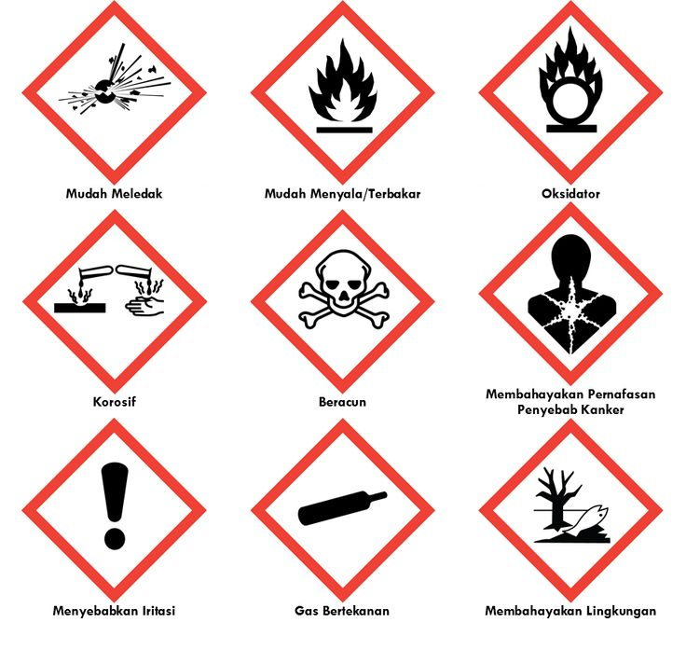
Beberapa simbol bahaya pada zat kimia, yaitu:

Slide 12
D. Pengukuran
Pengukuran: kegiatan penentuan nilai suatu besaran dengan cara membandingkan besaran yang diukur dengan besaran lain yang sejenis sebagai standar atau ukuran baku
Besaran: sesuatu yang dapat diukur dan dinyatakan dengan angka atau nilai
Satuan: sesuatu yang digunakan untuk menyatakan nilai besaran dan dapat membandingkan sesuatu dengan angka tertentu
Satuan baku: satuan yang jika digunakan oleh siapa pun akan menghasilkan hasil pengukuran yang sama

Slide 13

Besaran pokok dan satuannya
Panjang
1 inci = 2,54 cm
1 kaki = 30,48 cm
1 mil = 1,852 km
1 yard = 0,9144 m
1 parsec = 3,08 x ${10}^{16}$ m
Alat ukur besaran panjang yang biasa digunakan saat ini adalah mistar atau penggaris, pita ukur, jangka sorong dan mikrometer sekrup
Nama Besaran | Satuan Dasar | Lambang Satuan
Panjang | Meter | M
Massa | Kilometer | Kg
Waktu | Sekon atau detik | S
Suhu | Kelvin | K
Kuat arus | Ampere | A
Intensitas cahaya | Candela | Cd
Jumlah zat | Mol | Mol

Slide 14
Massa
1 ton = 1.000 kg
1 kuintal = 100 kg
1 ons = 0,1 kg
Alat ukut besaran massa yang biasa digunakan adalah neraca
Waktu
1 menit = 60 sekon
1 jam = 60 menit = 3.600 sekon
1 hari = 24 jam = 86.400 sekon
1 tahun = 365,24 hari
1 dekade = 10 tahun
1 abad = 100 tahun
1 milenium = 1.000 tahun
Alat ukur besaran waktu yang biasa digunakan adalah jam dan stopwatch

Slide 15
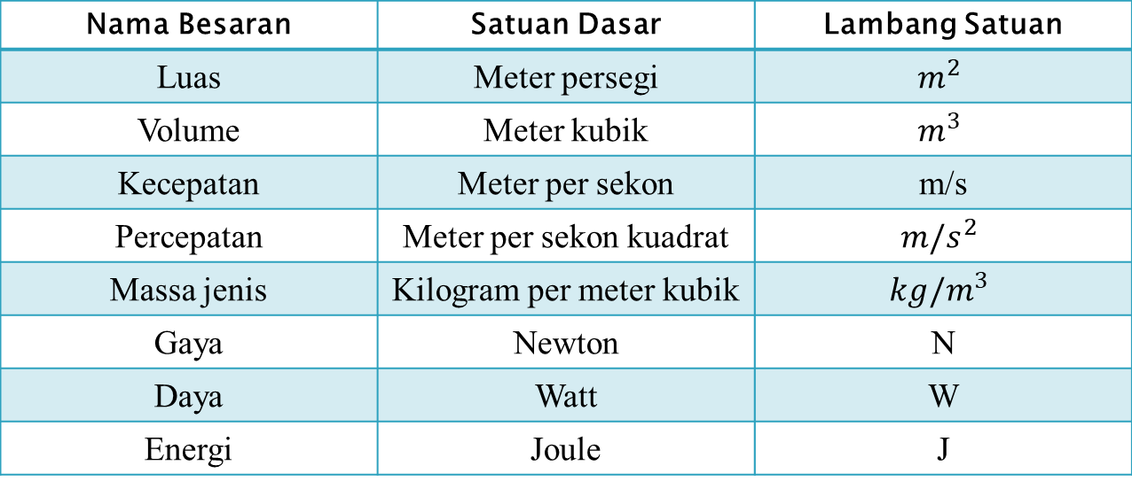

Besaran turunan dan satuannya
Luas
Luas (L) = panjang (p) x lebar (l)
1 are = 100 $m^{2}$
1 hektare = 10.000 $m^{2}$
Nama Besaran | Satuan Dasar | Lambang Satuan
Luas | Meter persegi | $$m^{2}$$
Volume | Meter kubik | $$m^{3}$$
Kecepatan | Meter per sekon | m/s
Percepatan | Meter per sekon kuadrat | $${m/s}^{2}$$
Massa jenis | Kilogram per meter kubik | $${kg/m}^{3}$$
Gaya | Newton | N
Daya | Watt | W
Energi | Joule | J

Slide 16

Volume
Volume (V) = panjang (p) x lebar (l) x tinggi (t)
1 liter = 1.000 c$m^{3}$
1 liter = 1.000 ml
1 liter = 1.000 cc
1 barel = 158,9873 liter
1 galon = 3,78541 liter

Slide 17
Thank You

